Slide 1
Zajtra
Quadterm
Vždy pište kód tak, jako by ten chlapík, co ho po vás bude udržovat, měl být násilnický psychopat, který bude vědět, kde bydlíte.
internet bude, o.i. JAVA API, SO, prednášky, cvičenia, ..., USB
fair hru, nulová tolerancia k GM, FB, SKP, ...
isic pre vstup do H3/H6
všetky bodovacie testy (zo serveru) sú zverejnené
nie sú záťažové, ale jeden nikdy nevie...
obsahujú viac testovacích vstupov ako zadanie…
zostava obsahuje zdrojáky, DO KTORÝCH dopisujete vaše metódy
stiahnite si ich (na vrchu zostavy hľadajte src.zip, alebo celyprojekt.zip)
je dobre vedieť naimportovať celý projekt do workspace, a mám to...
reťazce, polia, triedy-objekty-dedenie-abstraktná ... príkladov bolo dosť
pozrite si String/StringBuffer/StringBuilder, Arrays, niečo sa môže hodiť
všetky 3 príklady preriešili/pretestovali cvičiaci s limitom na 30 min.
záver Q1 bude panika, submitovací-testovací ošiaľ a LIST padne/nestíha
CHRÁNIM SI ZDROJÁKY, NEOPUSTÍM H3/H6, kým posledná verzia nie je v LISTe (u cvičiaceho na USB, ak by apokalypsa), testovať sa dajú aj neskôr

Slide 2


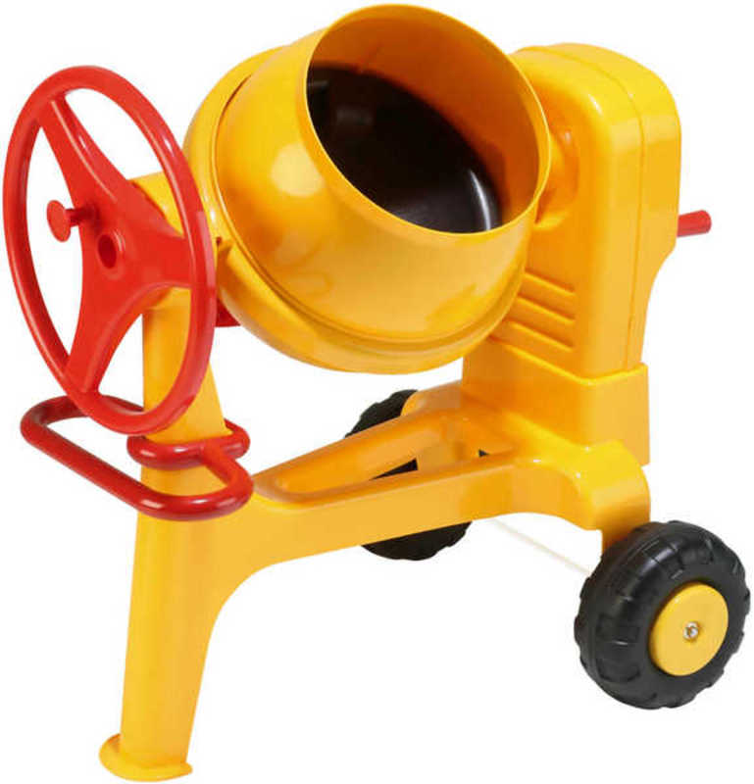
Neberte si kľúčiky od veľkej miešačky, kým neviete robiť s malou lopatou
všetky príklady sú riešiteľné bez ArrayListu
.py

Slide 3
Java by mohla být dobrým příkladem toho, jak má vypadat programovací jazyk.
Ale aplikace v Javě jsou dobrým příkladem toho, jak by aplikace neměly vypadat
if (condition == true) ...
if (condition == false) ...
if ((nasiel==false)==false)...
if (cond == false) return true
else return false;
if(condition) {
foo();
return;
} else { // zbytočné else bar();
}
"Value: " + a.toString()
this.p.doit()
if(condition) ...
if(!condition) ...
if (nasiel) ...
return !cond;
if(condition) {
foo();
return;
}
bar();
"Value: " + a
p.doit()

